Slide 1
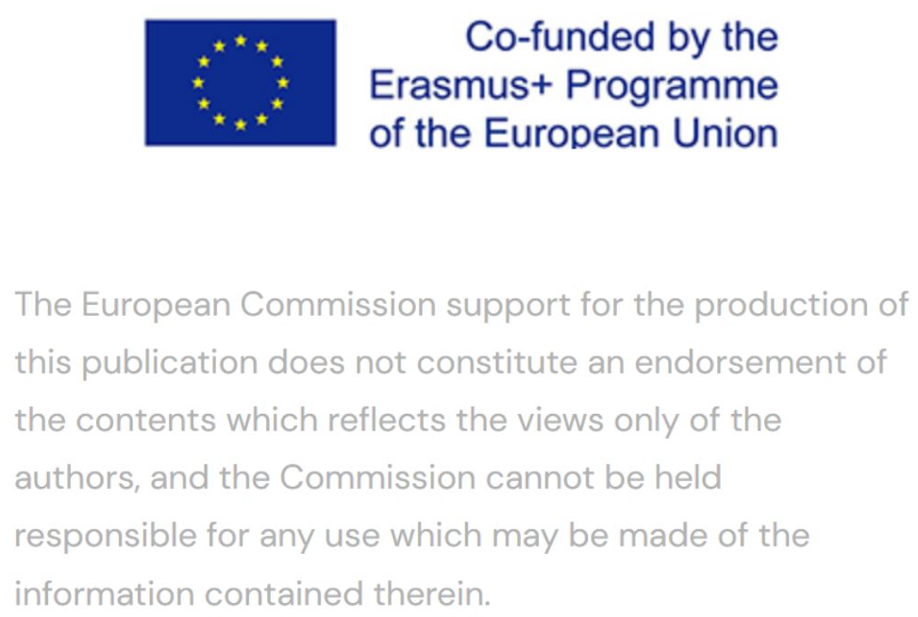

Módulo 5
Competencias funcionales
(esta versión es un resumen del material, para profundizar más, consultar la versión en inglés)

Slide 2
Se necesitan varias competencias funcionales para que la empresa pueda gestionar la crisis y seguir existiendo.
1
Gestión de operaciones
2
Gestión de las partes interesadas
Tras completar este módulo, dispondrás de los conocimientos necesarios para...
3
Recursos humanos y comunicación interna de crisis
4
Comunicación en crisis
5
Importancia de las redes sociales en situaciones de crisis
Esta presentación está bajo licencia CC BY 4.0.
Para ver una copia de esta licencia, visita https://creativecommons.org/licenses/by-sa/4.0/deed.en

Slide 3

Tras completar este módulo...
...serás capaz de esbozar y optimizar los procesos operativos.
...sabrás identificar y evaluar a las partes interesadas.
...conocerás la importancia de los recursos humanos para la empresa y serás capaz de guiar a tu personal en situaciones de crisis.
...tendrás capacitación en comunicación de crisis.
...sabrás utilizar los medios sociales en beneficio de la empresa, especialmente en situaciones de crisis.

Slide 4
Visión general de las competencias necesarias durante una crisis
Muy pocos directivos reúnen en una sola persona todos los requisitos necesarios para una gestión eficaz en distintas fases de crisis.
Las funciones que tienen que asumir son muy diversas.
El arte consiste en conocer los propios puntos fuertes —y, lo que es aún más importante, los propios puntos débiles— en cada una de las fases y crear un equipo de gestión de crisis —en caso necesario, con apoyo externo—.
01
02
03
04
PRE-CRISIS
DURANTE LA CRISIS
POST-CRISIS
APRENDIZAJE
Examinación
Evaluación de la situación
Diseño de herramientas y sistemas
Supervisión
Seguimiento
Dar forma a los recuerdos
Evaluar la eficacia
Aprender de los fracasos
Aplicar las medidas adecuadas
Detección
Contención
Recuperación

Slide 5
01
Gestión de operaciones

Slide 6
Responsabilidades de la Gestión de Operaciones
1
Planificación de capacidades
Hay que determinar y planificar el número de productos o servicios que una empresa puede distribuir o vender en un periodo de tiempo determinado. El director de la empresa puede evaluarlo utilizando las materias primas necesarias para la producción, los recursos humanos requeridos, la demanda del producto en el mercado y la planificación de la producción.
La gestión de operaciones abarca diversos ámbitos de responsabilidad, desde la elaboración de propuestas hasta la gestión de proyectos.

Slide 7
Responsabilidades de la Gestión de Operaciones
2
Gestión de la cadena de suministro
La gestión de la cadena de suministro o control de inventarios implica la creación de un sistema eficaz de planificación, control y ejecución de la producción, pero también de los servicios a lo largo de toda la cadena de valor. Así se evitan demoras y se contribuye a la satisfacción del cliente.
La gestión de operaciones abarca diversos ámbitos de responsabilidad, desde la elaboración de propuestas hasta la gestión de proyectos.

Slide 8
Responsabilidades de la Gestión de Operaciones
3
Diseño de productos y servicios
El diseño de productos o servicios consiste en desarrollar un producto o servicio que proporcione a la empresa una ventaja competitiva en el mercado. Implica considerar la rentabilidad de un producto y si satisface las necesidades de los clientes. Además, debe comprobarse si la innovación es compatible con los productos ya existentes.
La gestión de operaciones abarca diversos ámbitos de responsabilidad, desde la elaboración de propuestas hasta la gestión de proyectos.

Slide 9
Responsabilidades de la Gestión de Operaciones
5
Gestión de proyectos
Un director de operaciones supervisa todos los proyectos relacionados con los procesos de fabricación o servicios y la gestión de recursos de una empresa. Puede establecer horarios, gestionar al personal y es responsable de la coordinación y la comunicación internas.
La gestión de operaciones abarca diversos ámbitos de responsabilidad, desde la elaboración de propuestas hasta la gestión de proyectos.

Slide 10
Responsabilidades de la Gestión de Operaciones
6
Control de calidad
El control de calidad, también llamado garantía de calidad o gestión de calidad, consiste en supervisar los productos y servicios de una empresa para garantizar productos de alta calidad y clientes satisfechos. Mediante controles de calidad periódicos, los errores o posibles problemas pueden detectarse y prevenirse en una fase temprana.
La gestión de operaciones abarca diversos ámbitos de responsabilidad, desde la elaboración de propuestas hasta la gestión de proyectos.

Slide 11
02
Gestión de las partes interesadas
¿Qué partes interesadas son importantes en mi empresa?

Slide 12
Los CINCO PASOS de la gestión de las partes interesadas
Estos pasos son esenciales para poder actuar con rapidez y eficacia en caso de crisis.
1
2
3
4
5
Identificación de las partes interesadas
Análisis de las partes interesadas
Medidas y plan de acción
Aplicación y seguimiento de las comunicaciones
Seguimiento y revisión de las partes interesadas

Slide 13
03
Recursos humanos y comunicación interna de crisis

Slide 14
La gestión de riesgos empieza por escuchar al personal
Curiosamente, muchos empresarios consideran que su empresa está bien preparada para las crisis, pero cuando se les pregunta si se plantean sistemáticamente los riesgos dentro de su organización, responden que no.
Sin embargo, es la fuente más obvia para empezar con la gestión de riesgos.
El 76 %
El 49 %
de los miembros de juntas directivas creen que sus empresas responderían eficazmente si mañana se produjera una crisis.
de los miembros de juntas directivas afirman que sus empresas vigilan las comunicaciones internas para detectar problemas con antelación.
Fuente: Deloitte

Slide 15
Implicar a las personas: El papel de RRHH en la gestión de riesgos
Los recursos humanos afectan a la mayoría de las decisiones de producción, financieras y de marketing. La gente puede ayudar o entorpecer la realización de lo que los directivos han planeado.
Vínculos
Alineación
Vinculación entre comportamiento y rendimiento de la organización.
Alineación
Alinear recompensa y reconocimiento .
Vínculos
Cambiar Gestión
Cambiar Gestión
Desarrollo
Evaluación y desarrollo de líderes.
Experiencia en diseño organizativo.
Información
Desarrollo
Información de la Junta Directiva
Consejo información
Dominio de la información sobre el riesgo para las personas
Orientar la supervisión de la estrategia de personal por parte dela Junta Directiva
Información
de los miembros de juntas directivas creen que sus empresas responderían eficazmente si mañana se produjera una crisis.
de los miembros de juntas directivas afirman que sus empresas vigilan las comunicaciones internas para detectar problemas con antelación.
Valor
Cultura
Integrar valores y comportamientos para influir en las decisiones
Cultura
Socio experto en la creación de una cultura y una mentalidad de riesgo.
Valor

Slide 16
SEIS TAREAS CLAVE DE LA GESTIÓN DE CRISIS DE RRHH
En caso de crisis, conviene saber dónde están las responsabilidades. Estas son las 6 áreas clave para el responsable de RRHH
1
Gestión de políticas y procesos
2
Competencias de los empleados y seguimiento de la información
3
Formación y desarrollo
Fuente: https://peoplemanagingpeople.com/articles/hr-in-crisis-management/

Slide 17
SEIS TAREAS CLAVE DE LA GESTIÓN DE CRISIS DE RRHH
En caso de crisis, conviene saber dónde están las responsabilidades. Estas son las 6 áreas clave para el responsable de RRHH
4
Programas de servicios y prestaciones para empleados
5
Planificación del talento y la sucesión
6
Comunicación de crisis y relaciones con los empleados
Fuente: https://peoplemanagingpeople.com/articles/hr-in-crisis-management/

Slide 18
04 Comunicación en situaciones de crisis
Las interlocutores confían en ti. Motívalos para que sigan haciéndolo.

Slide 19
Responsabilidades de la comunicación con las partes interesadas en caso de crisis
Qué partes están implicadas y quién es responsable de ellas
El responsable de Relaciones Públicas no puede gestionar por sí solo la comunicación y las relaciones de la organización con sus interlocutores: ¿quién es responsable de ellos en tiempos de crisis?
Consumidores
Clientes empresariales
Socios comerciales y proveedores
Socios y ONG
Fuerza de ventas
Marketing
RSE
Compras
Gestión
Relaciones con los inversores
Inversores y bancos
Asuntos corporativos
I+D
RRHH
Actores políticos
Ciencia e investigación
Jóvenes profesionales y mejor rendimiento

Slide 20
OCHO PASOS para crear un plan de comunicación de crisis
1
FIJAR OBJETIVOS
Determina el objetivo de su plan.
2
IDENTIFICAR A LAS PARTES INTERESADAS
¿A quién va dirigido el plan?
3
CREAR UNA JERARQUÍA DE INFORMACIÓN
Describe cómo se comparte la información dentro de la empresa.
4
ASIGNAR PERSONAS
Especifica qué personas las preparan y fija un plazo.

Slide 21
OCHO PASOS para crear un plan de comunicación de crisis
5
EJEMPLOS DE ESCENARIOS DE CRISIS
¿Qué podría ocurrir? Esboza de antemano los escenarios más comunes.
6
IDENTIFICAR Y RESPONDER PREGUNTAS
Prepárate para responder a preguntas específicas sobre la crisis.
7
IDENTIFICAR POSIBLES RIESGOS
¿Qué necesitarás para recuperarte?
8
CREAR DIRECTRICES PARA LOS MEDIOS SOCIALES
La tutoría social y la comunicación proactiva y reactiva son fundamentales

Slide 22
CINCO PASOS para gestionar una CRISIS EN LOS MEDIOS SOCIALES
1
CONCIENCIA
2
ESCUCHA
En las redes sociales, las cosas pueden ir muy deprisa. A veces, es una publicación de Instagram de un gato que se vuelve inexplicablemente viral. Pero a veces se trata de una crisis de relaciones públicas que parece surgir de la nada, pero que puede causar daños irreparables .
3
TRANSPARENCIA
4
RETROALIMENTACIÓN
5
RESOLUCIÓN

Slide 23
CINCO PASOS para gestionar una CRISIS EN LOS MEDIOS SOCIALES
Escucha y responde. Prestar atención a las plataformas en las que se encuentran los comentarios negativos. Responder directamente y, al mismo tiempo, de forma más general.
Invitar a la gente a ponerse en contacto contigo directamente por correo electrónico para resolver problemas.
1
Estar alerta y prestar atención a la información sobre tu empresa en las redes sociales.
Configura y supervisa palabras clave sobre tu negocio; mantente al día sobre tu negocio. Presta atención a los cambios bruscos de tono y humor.
2

Slide 24
CINCO PASOS para gestionar una CRISIS EN LOS MEDIOS SOCIALES
4
Los comentarios negativos también son importantes. No elimines los comentarios no deseados. Tómalos como una oportunidad de mostrar al público cómo afrontas los problemas. Da a tus clientes/usuarios la sensación de que te tomas en serio tus preocupaciones y que colaboras con ellos para encontrar una solución.
3
Sé honesto y transparente si hay problemas. Intenta resolver estos problemas, si es necesario, en pequeños pasos. Habla de cómo resolverás el problema.
4

Slide 25
CINCO PASOS para gestionar una CRISIS EN LOS MEDIOS SOCIALES
No olvides hablar de ello cuando el problema esté finalmente resuelto. La comunicación de la solución no debe limitarse a plataformas individuales.
Resume la resolución, lo que se aprendió y cómo se evitarán situaciones similares en el futuro. Notifícalo a los medios de comunicación para una mayor difusión, actualiza las plataformas de las redes sociales con los resultados, actualiza los sitios web.
5

Slide 26
Siguiente: Módulo 6
https://www.tourismrecovery.eu/
https://www.facebook.com/tourismcrisisrecovery
LIDERAZGO ADAPTATIVO

